Slide 1
Deep Learning 101
Taller de Deep Learning bajo el framework de Keras
Notes:
Portada Webinars

Slide 2



Índice
Break into Deep learning
Redes Convolutivas
Redes neuronales profundas
Consumiendo un servicio de IA
Detección de imágenes usando
Y veremos un ejemplo en
Un vistazo a Keras a través de ejercicios
Keras: Clasificación de imágenes
Breve introducción

Slide 3
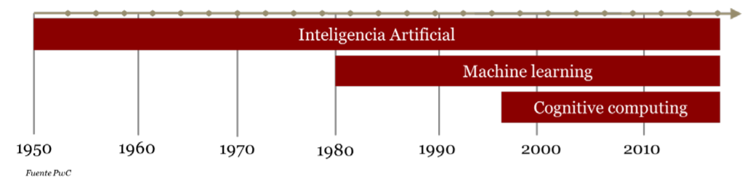
Pasado de la IA
Historia
Notes:
No podemos saber a donde vamos si no tenemos un poco de noción de dónde venimos. Aquí en la gráfica parte de 1950 ya que entre 1950 y 1960 se descubren los algoritmos de las redes neuronales. Pero realmente, todo parte desde mucho más atras, con el establecimiento del método científico (1620), donde se formulaba que hay dos maneras de llegar a conclusiones verdaderas. O bien parto de axiomas que son verdades que nos vienen dadas y de las cuales no dudamos y puedo sacar conclusiones, o convertir mis axiomas en algo generalista y aprender de los datos de que dispongo. Eso estaba formulando nada más que el principio del método científico A partir de los datos y experimentos que tengo, yo saco mis conclusiones. Más tarde, aparece el concepto de determinismo científico (1846), gracias a que se descubre el planeta Neptuno en un observatorio de Berlín y todo porque los observadores, se dieron cuenta de que Saturno no se movía conforme a las leyes observadas de Newton y la única explicación razonable es que hubiera otro cuerpo ahí, entonces fue oye busca en este lado que algo tiene que haber y encontraron Neptuno. que se basa en la idea de que si conozco todas las variables de un entorno o un proceso, puedo determinar, con bastante fiabilidad acciones futuras. Más adelante, ya en el siglo 20, se transforma el concepto y los modelos estadísticos y aparece los principios de la computación. Y se establece el concepto de entropía, que no es otro que la presencia de incertidumbre. Hay que aprender a vivir con la incertidumbre en todos los aspectos. Uno hace las cosas de la mejor manera posible, pero siempre queda un valor entrópico, la posibilidad de fallo. la entropía está alta, por ejemplo en un árbol de decisión cuando todas las opciones tiene la misma probabilidad. Sin embargo si tiro una moneda cargada desaparece la entropía. Entonces, tenemos que aprender a vivir con incertidumbre y a saber gestionarla.
A partir de ahí, se desarrollan los modelos que hoy conocemos como machine learning, que involucran una nueva forma de pensar pasando de pensamiento deductivo actual al pensamiento inductivo. Hoy en día se siguen desarrollando nuevos algoritmos como la NasNet que surgió en una competición en el año 2017 y que realiza auto-machineLearning.
los algoritmos simples de aprendizaje automático funcionan bien en una amplia variedad de problemas importantes. Sin embargo, no han tenido éxito en resolver los problemas centrales de la IA, como reconocer el habla u objetos.
los algoritmos simples de aprendizaje automático funcionan bien en una amplia variedad de problemas importantes. Sin embargo, no han tenido éxito en resolver los problemas centrales de la IA, como reconocer el habla u objetos.
El desarrollo del aprendizaje profundo estuvo motivado en parte por el fracaso de los algoritmos tradicionales para generalizar bien estas tareas de inteligencia artificial.
Ian Goodfellow

Slide 4
Pasado de la IA
Cambio de paradigma de programación
Inputs
Inputs
Outputs
If ()
Else if()
Else …
Machine Learning
New input
Learned Program
Inferred Output
Output

Slide 5
Pasado de la IA
Diferencia entre IA y Machine Learning
IA
Computer Vision
Robótica
Machine Learning
Voz
N.L.P
Notes:
Es importante tener claro los conceptos de IA y Machine learning. La definición más correcta de IA es una máquina que es capaz de IMITAR comportamientos inteligentes (no es que sean inteligentes realmente). Entonces ya tenemos muchos casos en que las máquinas con IA pueden superar al ser humano en alguna faceta concreta, como jugar al ajedrez, reconocer voces o conducir. Pero realmente no son más capaces que el ser humano; Coge a una de esas inteligencias artificiales y ponla a hacer otra labor diferente a la que está programada; el resultado es desastroso. Entonces lo que nos diferencia de las máquinas es la capacidad de realizar múltples tareas. Esto nos lleva a una primera clasificación de los tipos de IA: IA fuerte y la IA Débil. La débil se dice que un sistema inteligente puede realizar un cojunto muy limitado de tareas; por ejemplo, si enseñas a tu robot a andar, no lo pongas a jugar a Futbol, porque no puede. No tiene la capacidad por si solo de aprender de las experiencias. Por otro lado, la IA Fuerte son aquellas que son capaces de aplicarse a un montón de problemas de dominio diferente. Por desgracia, todo los casos de éxito de la IA actual son de IA débil, por mucho que Hollywood se empeñe en instalarse en la IA fuerte desde hace ya muchos años.
Dentro de la IA existen campos de estudio concretos como pueden ser computer visión, Robótica, procesamiento del lenguaje natural, la voz, donde se estudia tanto el speech to text como el text to speech.
Pero si hay una capacidad que nos define como inteligentes, es la capacidad de aprender, es decir, el machine learning.
Este aprendizaje puede dividirse en tres grupos, Supervisado, no supervisado y reforzado. Una cosa es programar una máquina para que se mueva, y otra bien diferente es programar una máquina para que aprenda a moverse. ¿Van pillando el concepto?
Dentro del machine learning podemos encontrar diferentes ténicas que sirven para cubrir diferentes tipos de aplicaciones. Arboles de decisión, modelos estadísticos, modelos de regresión, pero la más famosas son las redes neuronales, las cuales han tomado una nueva dimensión debido a las volumetrías de datos con los que podemos trabajar hoy en día y es la que está haciendo evolucionar al machine learning. La forma de trabajar que tiene es por capas, donde en sus primeras capas obtiene una información muy concreta, como que es un tornillo, un espejo, una rueda, para acabar en las capas superior utilizando este conocimiento para aprender conceptos más abstractos como un coche, un camión o una moto. Las arquitecturas de redes neuronales tienden a ir agregando cada vez más complejidad y más capas, llegando a ser cada vez más complejas y dando lugar al Deep Learning.
Esta complejidad hoy en día es necesaria ya que vivimos en un momento en que la cantidad de datos que disponemos es bestial, debido al abaratamiento de los costes de almacenamiento y a que estas técnicas de aprendizaje se entrenan y aprende a partir de los datos.

Slide 6
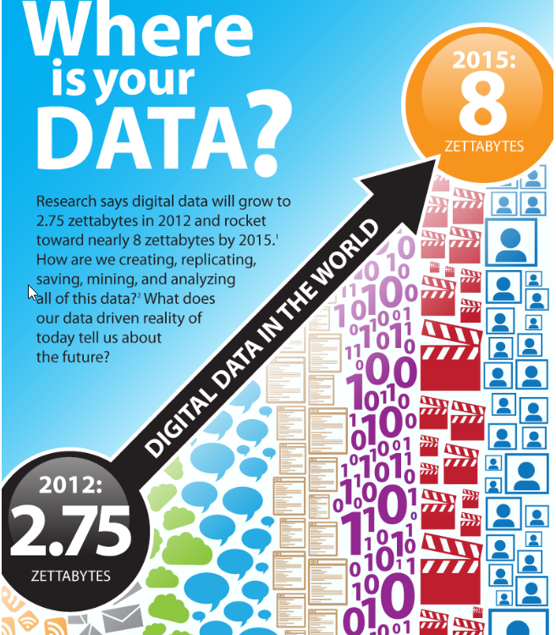
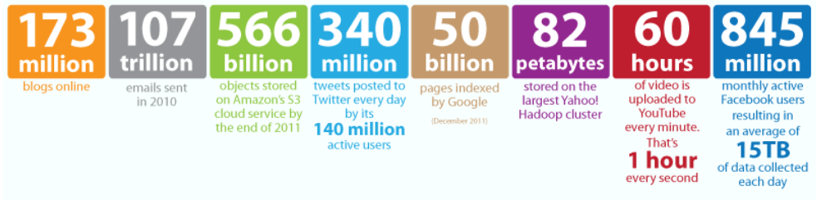
Se estima que en 2030 se llegará a los 180 ZettaBits
Y que pasaremos de los 20 billones de dispositivos IoT a los 75 billones .
Notes:
Internet parece un pozo sin fondo. En este último segundo se han escrito 7.000 tweets, subido 750 fotos a Instagram, publicado 1.200 post en Tumblr, realizado 2.300 llamadas por Skype, 60.000 búsquedas de Google, visto 136.000 vídeos, se han enviado dos millones y medio de emails —de los que un 67% son spam— y han nacido 4 bebés, que no entran dentro de los casi 40.000 GB de tráfico.

Slide 7
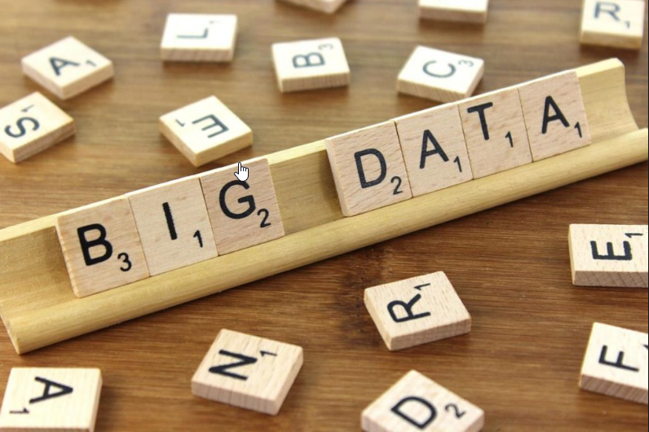
Presente de la IA
¿Dónde nos llevan todos estos datos?
A la evolución y desarrollo de la IA
Inversión en almacenamiento
Inversión en tratamiento del dato
Demanda de nuevo perfiles
Notes:
Cuando apareció el término de IA en los años 50, se tenía acceso a una cantidad limitada de datos, y por ello, la IA no evolucionó de la forma y con la velocidad que se preveía. La disponibilidad actual de grandes volúmenes de datos está, por primera vez, permitiendo evolucionar a las capacidades de la IA que habían permanecido dormidas durante décadas. Estas tecnologías requieren de una gran magnitud de información para que los algoritmos puedan ejecutarse y así obtener un resultado cercano a la realidad.
Los algoritmos de la IA desarrollan los complejos procesos de comprensión e interpretación a partir de los datos, por tanto, los necesitan para poder proporcionar valor. Es fundamental que las compañías tengan presente que tener pocos datos y de baja calidad paraliza la estrategia en IA, y que las tareas de almacenamiento y preparación del dato para su posterior procesamiento son las que requieren más tiempo pero también las más esenciales.

Slide 8
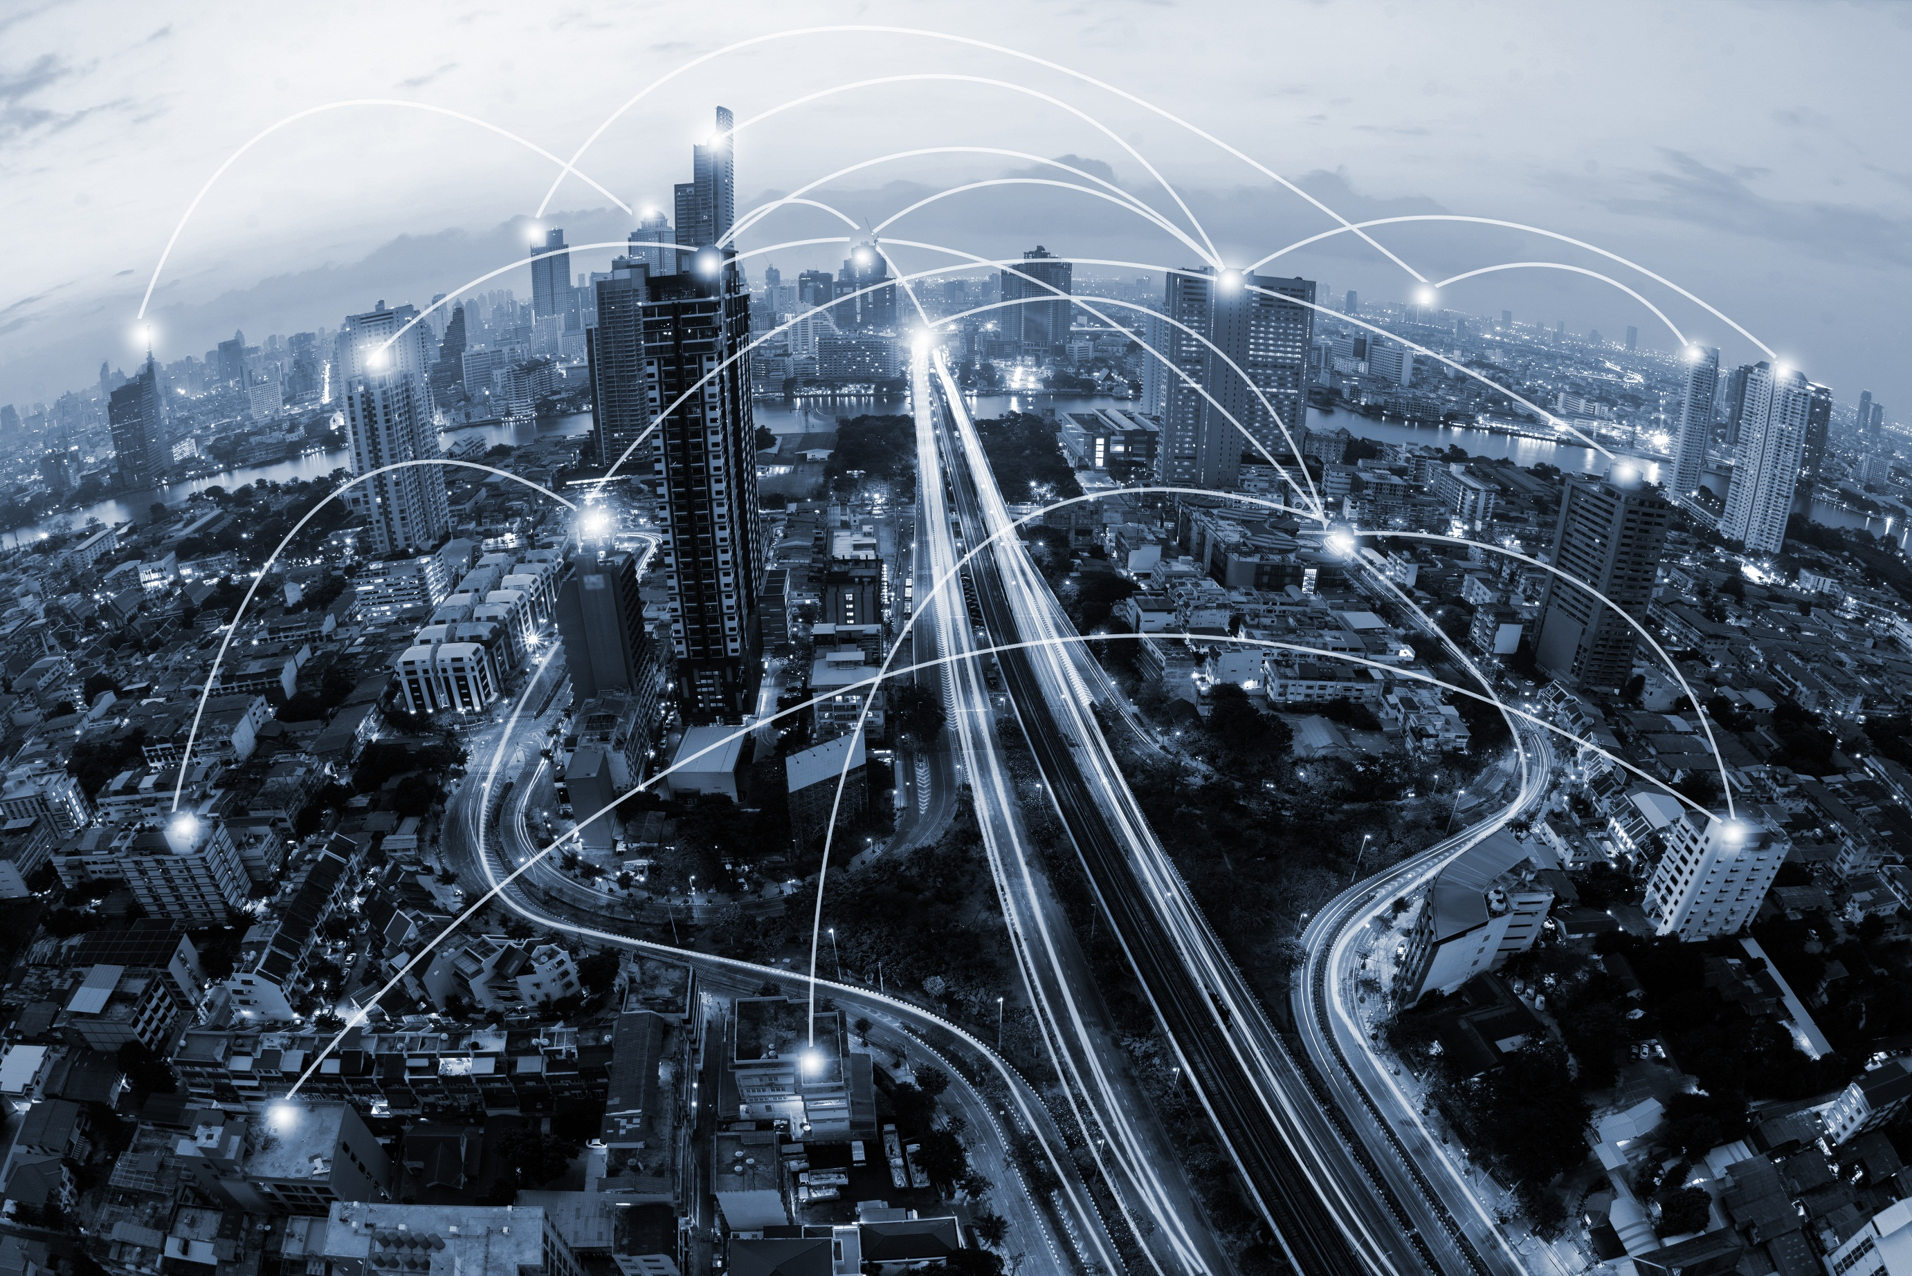
Presente de la IA
Los gobiernos entienden de la importancia de la inversión en IA
2016 Obama publica 3 reportes con una clara conclusión: Invertir en IA es de interés estratégico y urgente a escala nacional.
En 2017, el gobierno Chino, toma prestado el reporte y lo republica como su plan de desarrollo para la próxima generación de IA.
En 2017 la administración de Trump recorta el presupuesto de la NSF tan solo a 175M$
China en cambio, está invirtiendo 150.000M$
En tecnología hay un paralelo muy cercano….
Notes:
Slide imagen panorámica más texto.
En las slides de recursos encontraremos diferentes imágenes recortadas para este tamaño.
En el caso de que se quiera insertar otro recurso haremos clic en el icono de la imagen (después de insertar la diapositiva desde Nueva diapositiva > Slide imagen) y se elegirá la imagen, esta se adaptará al cuadro.
En el caso de que no nos guste su posición o encuadre, se puede redimensionar en Herramientas de Imagen > Restablecer imagen > Restablecer imagen y tamaño. Una vez en este punto la cuadraremos a la diapositiva.

Slide 9
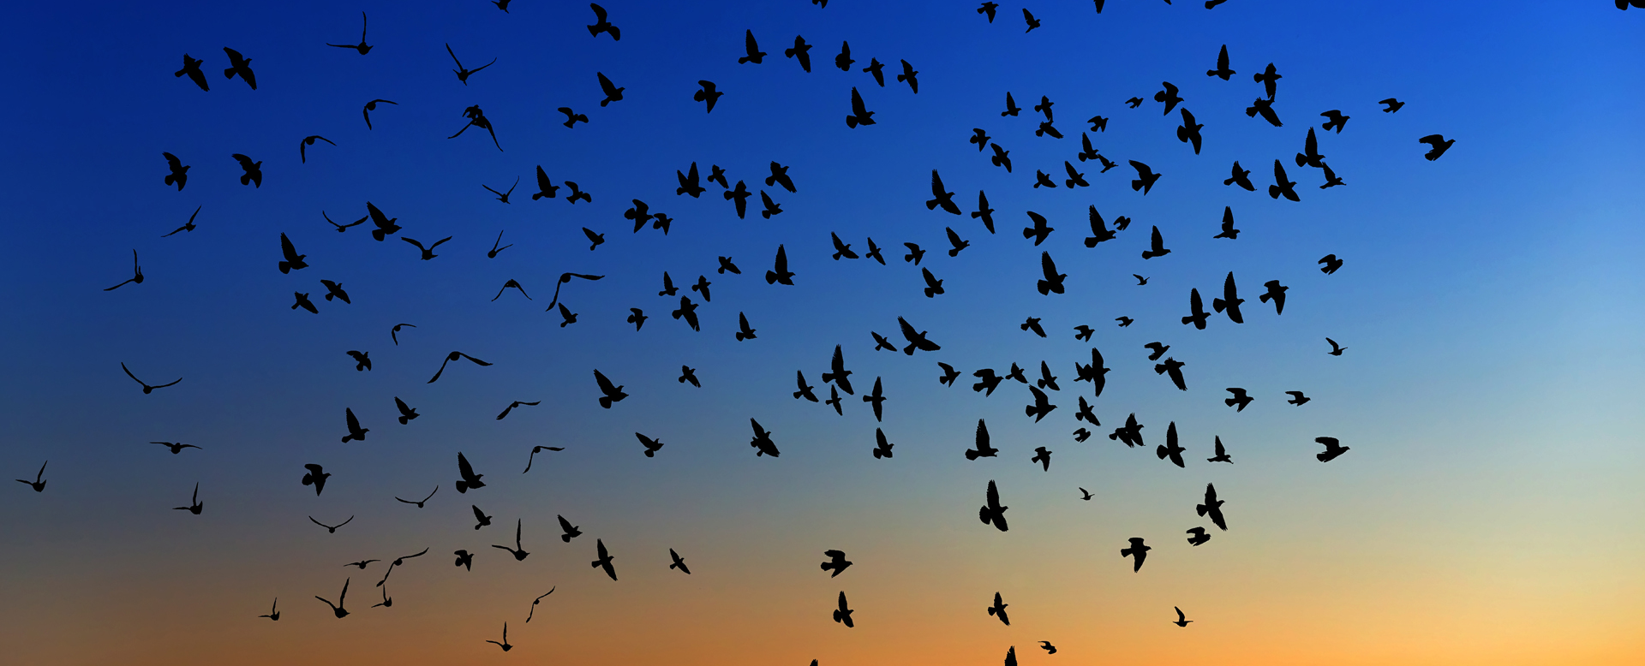
Presente de la IA
“LA NACIÓN QUE LIDERE EN IA SERÁ LA NACIÓN QUE GOBIERNE EL MUNDO”
Subtítulo
Vladimir Putin
Notes:
Slide imagen.
En las slides de recursos encontraremos diferentes imágenes recortadas para este tamaño.
En el caso de que se quiera insertar otro recurso haremos clic en el icono de la imagen (después de insertar la diapositiva desde Nueva diapositiva > Slide imagen) y se elegirá la imagen, esta se adaptará al cuadro.
En el caso de que no nos guste su posición o encuadre, se puede redimensionar en Herramientas de Imagen > Restablecer imagen > Restablecer imagen y tamaño. Una vez en este punto la cuadraremos a la diapositiva.

Slide 10
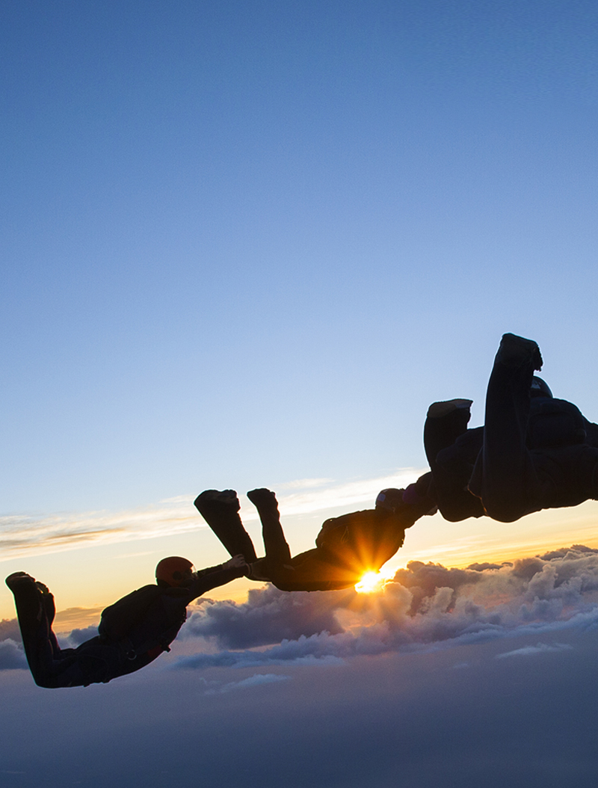
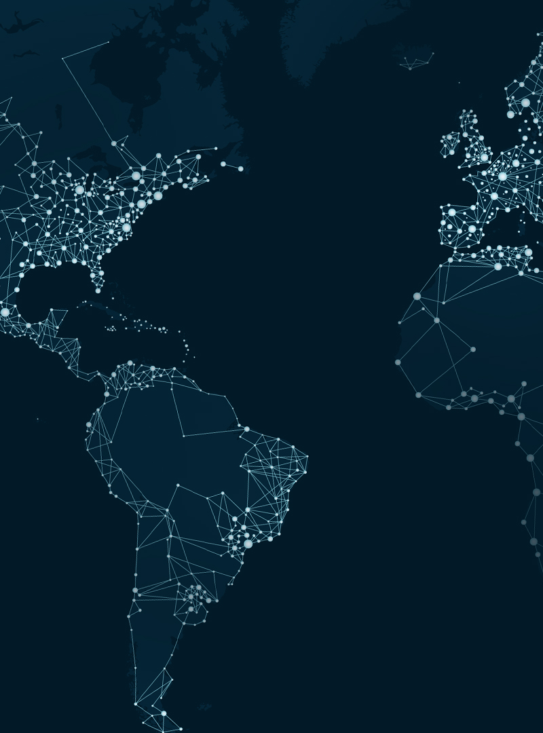
Futuro de la IA
Plazo: entre 5 y 15 años
Algunos Tips
Transformación de puestos de trabajo
Convivencia con Robots
Resolución de problemas existenciales de la raza humana, como gestión de recursos naturales y el cambio climático
Mejoras importantes en ámbitos médicos
Notes:
Lo que hay que tener claro es que en un futuro a corto plazo, los puestos de trabajos actuales se van a transformar. Ya las tareas y labores repetitivas y tediosas serán realizadas por robots. El mercado va a sufrir una revolución teniéndonos que adaptar a las nuevas necesidades.
Por otro lado, está claro que la inteligencia artificial y el Machine learning nos van a llevar de la mano a solucionar grandes problemas para la humanidad como es la gestión de los recursos naturales del planeta y al cambio climático.
Tendremos poco a poco que acostumbrarnos a convivir más y más con los robots inteligentes ya que los veremos conduciendo coches por las calles, dirigiendo el tráfico, y en general asistiendo al ser humano.
Por otro lado viviremos grandes mejoras y avances en el mundo médico, pudiendo generar diagnósticos con mayor precisión ya que se basará en todo el conocimiento médico mundial y en la historia clínica de cada paciente en particular.
Ya existen sistemas de Machine Learning, donde el sistema mejora el huma biass en la detección de cancer de pulmón y otros tipos de problemas pulmonares a través de radiografías.
Están para descarga el dataset de X-Ray y MURA, sonde a partir de cientos de imágenes de radigrafías se hace un sistema que acierta más que los médicos expertos.
Se va a modificar trabajos como la selección de recursos humanos, donde el recritmen gasta horas y horas en buscar al candidatos perfecto por los distintos medios, de forma que ahora la tecnología está al servicio y recomendará una serie de candidatos de manera inmediata como óptimos para un puesto dado.
Habrá que pensar que tienen que hacer esos recruitmen con el tiempo que les va a sobrar ahora….

Slide 11
¿Para qué este taller?
Break into deep learning
Conocer las herramientas para iniciarse en machine learning
¿Cómo? Practicando un poco
Usaremos el framework de alto nivel Keras
Conoceremos herramientas gratuitas que permitan practicar, tales como Google Colaboratory y Kaggle
Deseable conocer:
Python
Teoría básica de machine learning
Redes neuronales

Slide 12
Conceptos básicos
Cursos interesantes
Python
Introduction to Python: Absolute Beginner
Introduction to Python: Fundamentals
Y otros más de EdX
O en Coursera
O en CodeAcademy
Machine Learning
Andrew Ng’s machine learning course on Coursera
Deeplearning.ai specialization on Coursera
O más en Coursera
O en EdX
O en Google Developers
Notes:
Slide dos secciones a pie
En esta diapositiva se pueden añadir cuadros de texto o imágenes.

Slide 13

Índice
Break into Deep learning
Redes Convolutivas
Redes neuronales profundas
Consumiendo un servicio de IA
Detección de imágenes usando
Y veremos un ejemplo en
Breve introducción
Keras: Clasificación de imágenes
Un vistazo a Keras a través de ejercicios

Slide 14
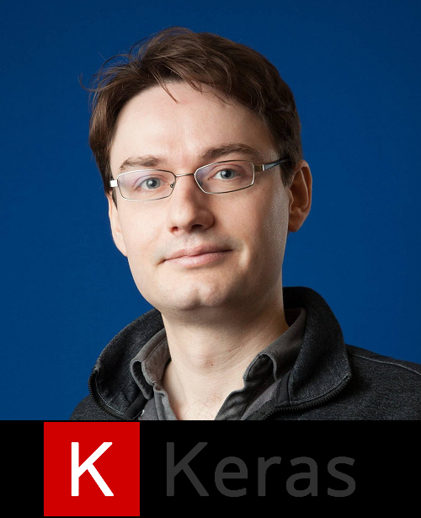
Keras
Kramework de alto nivel
François Chollet (2015)
Librería Open Source.
Escrita en Python.
Pensada como una interfaz de alto nivel más intuitiva que los frameworks actuales.
Corre sobre Tensorflow, Theano, CNTK, …
Permite crear modelos de entrenamiento de manera rápida e intuitiva.
Notes:
Slide imagen más texto.
En las slides de recursos encontraremos diferentes imágenes recortadas para este tamaño.
En el caso de que se quiera insertar otro recurso haremos clic en el icono de la imagen (después de insertar la diapositiva desde Nueva diapositiva > Slide imagen) y se elegirá la imagen, esta se adaptará al cuadro.
En el caso de que no nos guste su posición o encuadre, se puede redimensionar en Herramientas de Imagen > Restablecer imagen > Restablecer imagen y tamaño. Una vez en este punto la cuadraremos a la diapositiva.

Slide 15
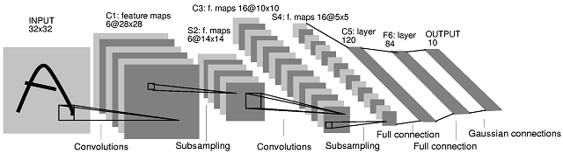
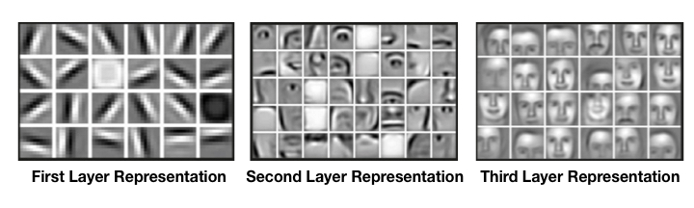
Redes convolucionales
Un poco de teoría
Se divide en trozos la imagen con objeto de aprender patrones locales que identifiquen la imagen en su conjunto.
El objetivo de la convolución es detectar características o rasgos visuales en las imágenes como aristas, líneas, gotas de color, etc.
Agrupando convoluciones en esta secuencia, cada capa siguiente aprende patrones en base a los rasgos aprendidos en la capa anterior.
Tras una o varias capas de convolución, se crean capas de Pooling, que consisten en simplificar la información recogida durante la convolución
Estas capas crean una condensación de esta información.
Notes:
Slide imagen panorámica más texto.
En las slides de recursos encontraremos diferentes imágenes recortadas para este tamaño.
En el caso de que se quiera insertar otro recurso haremos clic en el icono de la imagen (después de insertar la diapositiva desde Nueva diapositiva > Slide imagen) y se elegirá la imagen, esta se adaptará al cuadro.
En el caso de que no nos guste su posición o encuadre, se puede redimensionar en Herramientas de Imagen > Restablecer imagen > Restablecer imagen y tamaño. Una vez en este punto la cuadraremos a la diapositiva.

Slide 16
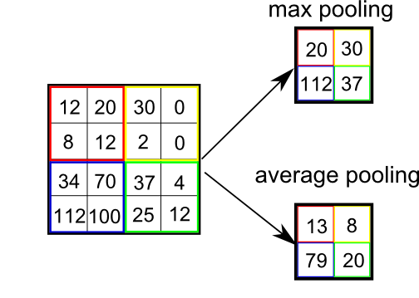
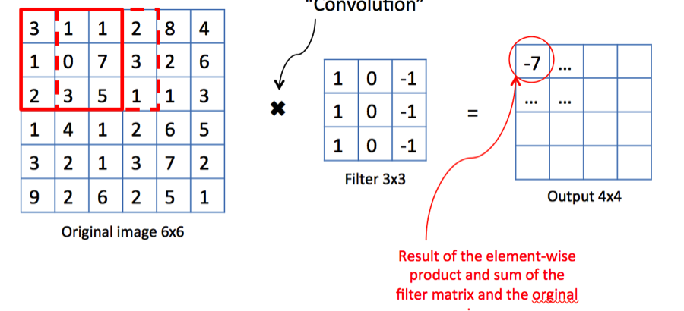
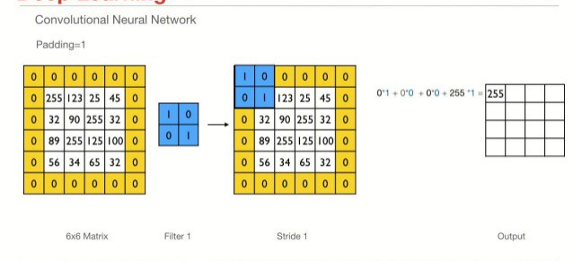
Proceso de convolución
Convolución
Pooling
Padding
Se aplica una máscara de filtro para generar el valor en la posición.
Originalmente las máscaras se hacían manualmente.
Hoy día la máquina aprende dicha máscara
Se condensa la información en base a los valores más importantes de la ventana.
Max pooling: El valor resultante es el mayor de la ventana
Avg Pooling: El valor es la media de los valores de la ventana
El valor de los extremos deja de tener importancia en la imagen al realizar la convolución.
Con esta técnica, se rellena un borde ficticio del ancho deseado.
Filtro de salida = imagen de entrada
Notes:
Slide tres imagenes más texto con animación.
Esta slide contiene una animación. El texto permanecerá oculto hasta que no demos clic en la diapositiva.
En las slides de recursos encontraremos diferentes imágenes recortadas para este tamaño.
En el caso de que se quiera insertar otro recurso haremos clic en el icono de la imagen (después de insertar la diapositiva desde Nueva diapositiva > Slide imagen) y se elegirá la imagen, esta se adaptará al cuadro.
En el caso de que no nos guste su posición o encuadre, se puede redimensionar en Herramientas de Imagen > Restablecer imagen > Restablecer imagen y tamaño. Una vez en este punto la cuadraremos a la diapositiva.

Slide 17
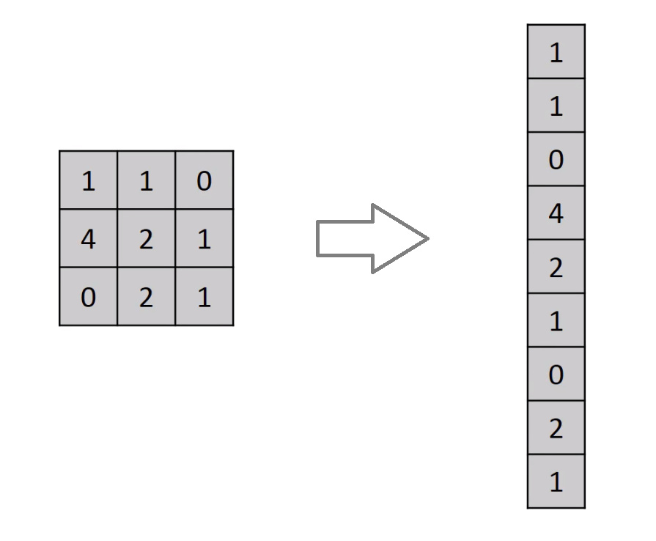
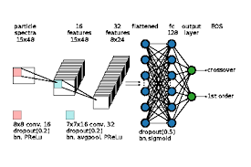
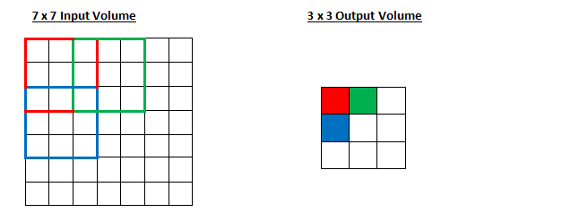
Proceso de convolución
Stride
Flatten
Neural net
Las ventanas pueden tomarse de uno en uno o en pasos más grandes.
Valores de stride grandes hacen decrecer el tamaño de la información que se pasará la siguiente capa.
Una vez que hemos realizado los pasos convolutivos, vamos a entrenar una serie de nodos como en una red neuronal regular.
Necesitamos que las entradas de la red neuronal sean parámetros unidimensionales.
Una vez representados los parámetros en una dimensión, la conectamos a una red neuronal regular que aprenderá los patrones finales.
Al final de ésta, tenemos la capa de salida con las clases aprendidas.
Notes:
Slide tres imagenes más texto con animación.
Esta slide contiene una animación. El texto permanecerá oculto hasta que no demos clic en la diapositiva.
En las slides de recursos encontraremos diferentes imágenes recortadas para este tamaño.
En el caso de que se quiera insertar otro recurso haremos clic en el icono de la imagen (después de insertar la diapositiva desde Nueva diapositiva > Slide imagen) y se elegirá la imagen, esta se adaptará al cuadro.
En el caso de que no nos guste su posición o encuadre, se puede redimensionar en Herramientas de Imagen > Restablecer imagen > Restablecer imagen y tamaño. Una vez en este punto la cuadraremos a la diapositiva.

Slide 18
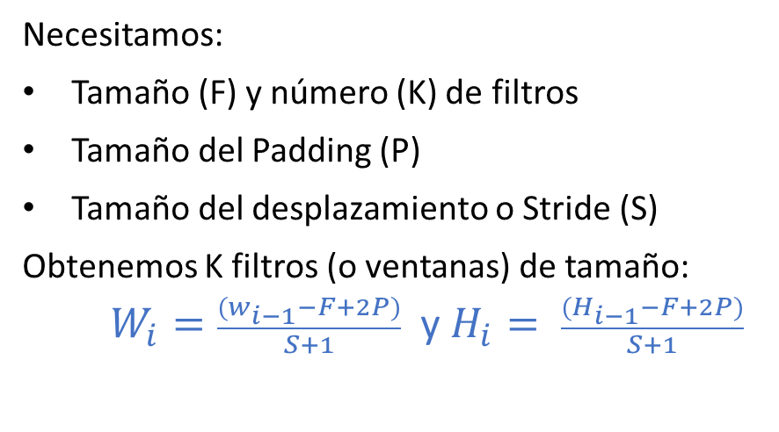
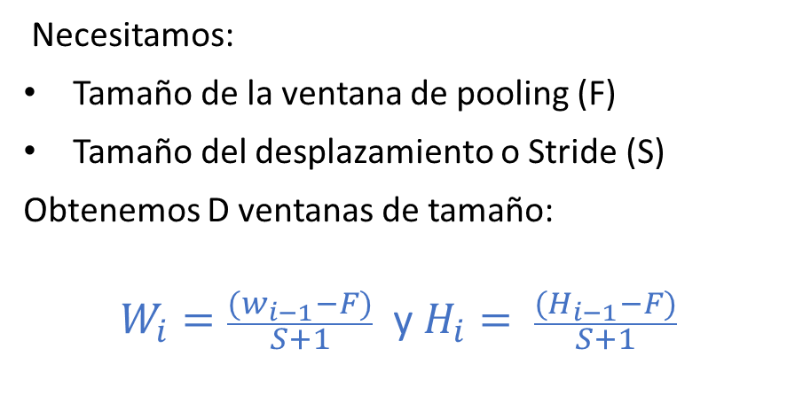
Convolution & Pooling
Matemáticas hasta en la sopa
Dada una imagen Width x Height x Channels
Dada una ventana de Width x Height x Dimension
Necesitamos:
Tamaño (F) y número (K) de filtros
Tamaño del Padding (P)
Tamaño del desplazamiento o Stride (S)
Obtenemos K filtros (o ventanas) de tamaño:
$W_{i}=\frac{(w_{i−1}−F+2P)}{S+1}$ y $H_{i}= \frac{(H_{i−1}−F+2P)}{S+1}$
Necesitamos:
Tamaño de la ventana de pooling (F)
Tamaño del desplazamiento o Stride (S)
Obtenemos D ventanas de tamaño:
$$W_{i}=\frac{(w_{i−1}−F)}{S+1} \text{y} H_{i}= \frac{(H_{i−1}−F)}{S+1}$$
Notes:
Slide doble destacado sin animación
En esta slide se pueden añadir los iconos de recurso. En el caso de que no se quieran añadir iconos se podrá eliminar el recurso y hacer más grande la caja de texto.
Si el recurso se encuentra dentro de la presentación se puede copiar y pegar, borrando la caja de imagen y ajustándolo a tamaño.
Si el recurso se va a insertar, habrá que hacerlo como una imagen, pulsando en el icono de imagen. Se puede redimensionar en Herramientas de Imagen > Restablecer imagen > Restablecer imagen y tamaño. Una vez en este punto la cuadraremos a la diapositiva.

Slide 19
Índice
Break into Deep learning
Redes Convolutivas
Redes neuronales profundas
Consumiendo un servicio de IA
Detección de imágenes usando
Y veremos un ejemplo en
Breve introducción
Un vistazo a Keras a través de ejercicios
Keras: Clasificación de imágenes

Slide 20

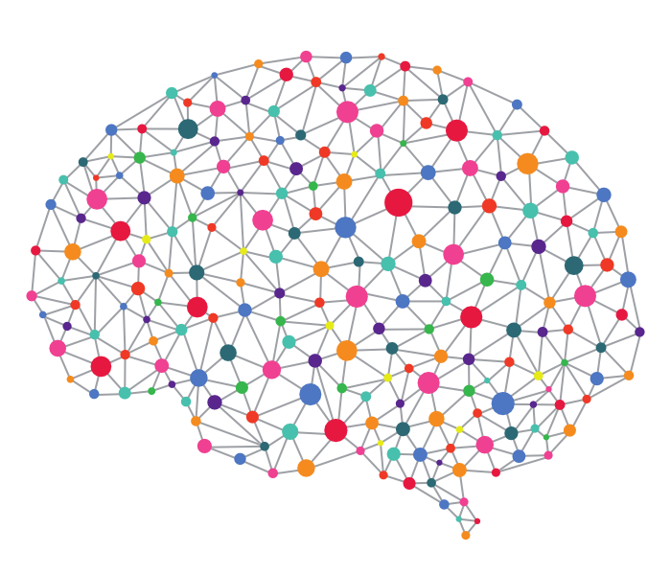

Deep learning
We need to go deeper
Los algoritmos tradicionales de aprendizaje automático funcionan bien en una amplia variedad de problemas importantes. Sin embargo, no han tenido éxito en resolver los problemas centrales de la IA, como reconocer el habla u objetos.
El desarrollo del aprendizaje profundo estuvo motivado en parte por el fracaso de los algoritmos tradicionales para generalizar bien estas tareas de inteligencia artificial.
El moderno aprendizaje profundo proporciona un marco poderoso para el aprendizaje supervisado. Al agregar más capas y más unidades dentro de una capa, una red profunda puede representar funciones de mayor complejidad
Notes:
Slide tres imagenes más texto con animación.
Esta slide contiene una animación. El texto permanecerá oculto hasta que no demos clic en la diapositiva.
En las slides de recursos encontraremos diferentes imágenes recortadas para este tamaño.
En el caso de que se quiera insertar otro recurso haremos clic en el icono de la imagen (después de insertar la diapositiva desde Nueva diapositiva > Slide imagen) y se elegirá la imagen, esta se adaptará al cuadro.
En el caso de que no nos guste su posición o encuadre, se puede redimensionar en Herramientas de Imagen > Restablecer imagen > Restablecer imagen y tamaño. Una vez en este punto la cuadraremos a la diapositiva.

Slide 21
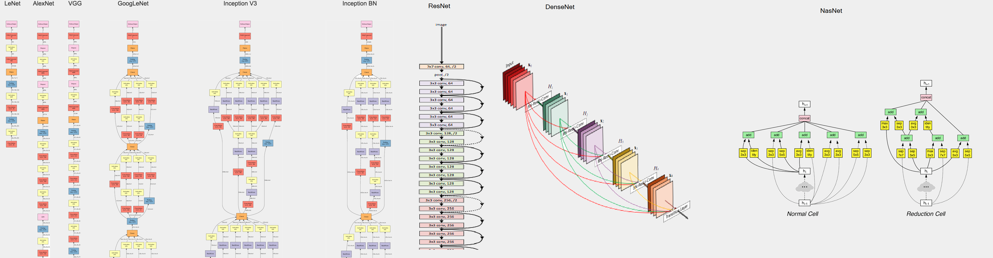
Algunas redes profundas
Son solo algunas
Notes:
Slide imagen panorámica más texto.
En las slides de recursos encontraremos diferentes imágenes recortadas para este tamaño.
En el caso de que se quiera insertar otro recurso haremos clic en el icono de la imagen (después de insertar la diapositiva desde Nueva diapositiva > Slide imagen) y se elegirá la imagen, esta se adaptará al cuadro.
En el caso de que no nos guste su posición o encuadre, se puede redimensionar en Herramientas de Imagen > Restablecer imagen > Restablecer imagen y tamaño. Una vez en este punto la cuadraremos a la diapositiva.

Slide 22
Índice
Break into Deep learning
Redes Convolutivas
Redes neuronales profundas
Consumiendo un servicio de IA
Detección de imágenes usando
Y veremos un ejemplo en
Breve introducción
Un vistazo a Keras a través de ejercicios
Keras: Clasificación de imágenes

Slide 23

Índice
Break into Deep learning
Redes Convolutivas
Redes neuronales profundas
Consumiendo un servicio de IA
Detección de imágenes usando
Y veremos un ejemplo en
Breve introducción
Un vistazo a Keras a través de ejercicios
Keras: Clasificación de imágenes

Slide 24
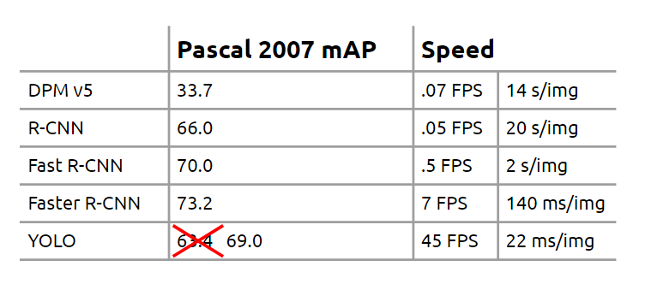
You only look once
Justificación
Hasta Faster R-CNN, los algoritmos de detección tienen un tiempo muy alto.
Se basan en pasar la imagen varias veces para realizar la detección
Con YOLO la imagen es procesada una sola vez, por lo que se reducen mucho los tiempos
Basado en dividir la imagen en una grilla
Notes:
Slide imagen más texto.
En las slides de recursos encontraremos diferentes imágenes recortadas para este tamaño.
En el caso de que se quiera insertar otro recurso haremos clic en el icono de la imagen (después de insertar la diapositiva desde Nueva diapositiva > Slide imagen) y se elegirá la imagen, esta se adaptará al cuadro.
En el caso de que no nos guste su posición o encuadre, se puede redimensionar en Herramientas de Imagen > Restablecer imagen > Restablecer imagen y tamaño. Una vez en este punto la cuadraremos a la diapositiva.

Slide 25
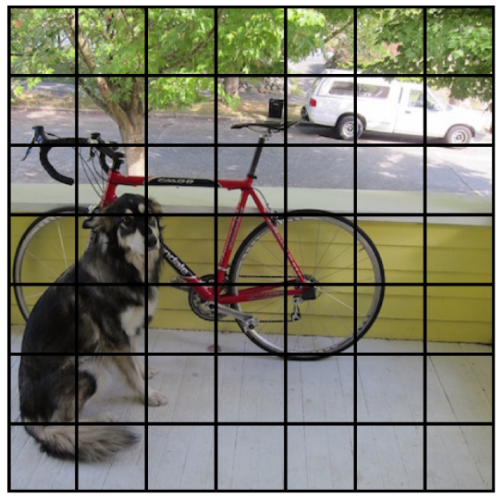
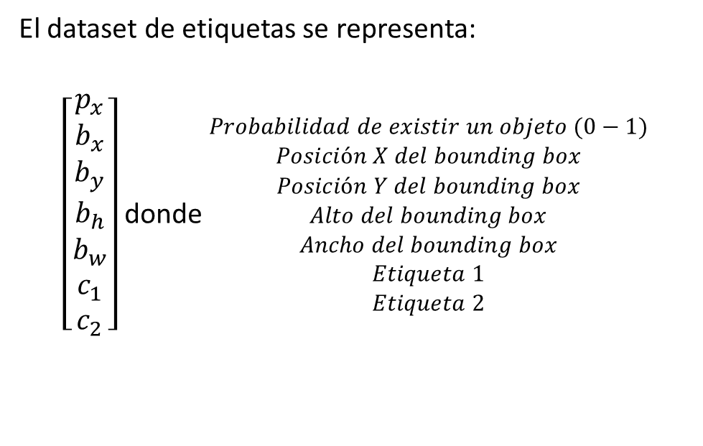
Dividimos la imagen en regiones
La predicción se realiza sobre cada ventana
Bounding boxes
El dataset de etiquetas se representa:
$\left[\begin{matrix}p_{x} \\ b_{x} \\ b_{y} \\ b_{h} \\ b_{w} \\ c_{1} \\ c_{2}\end{matrix}\right]$ donde $\begin{matrix}Probabilidad de existir un objeto (0−1) \\ Posición X del bounding box \\ Posición Y del bounding box \\ Alto del bounding box \\ Ancho del bounding box \\ Etiqueta 1 \\ Etiqueta 2\end{matrix}$
Notes:
Slide imagen más texto.
En las slides de recursos encontraremos diferentes imágenes recortadas para este tamaño.
En el caso de que se quiera insertar otro recurso haremos clic en el icono de la imagen (después de insertar la diapositiva desde Nueva diapositiva > Slide imagen) y se elegirá la imagen, esta se adaptará al cuadro.
En el caso de que no nos guste su posición o encuadre, se puede redimensionar en Herramientas de Imagen > Restablecer imagen > Restablecer imagen y tamaño. Una vez en este punto la cuadraremos a la diapositiva.

Slide 26
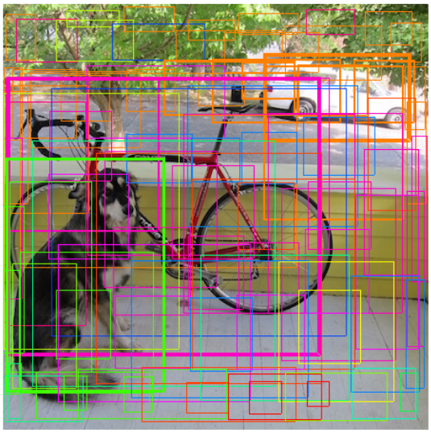
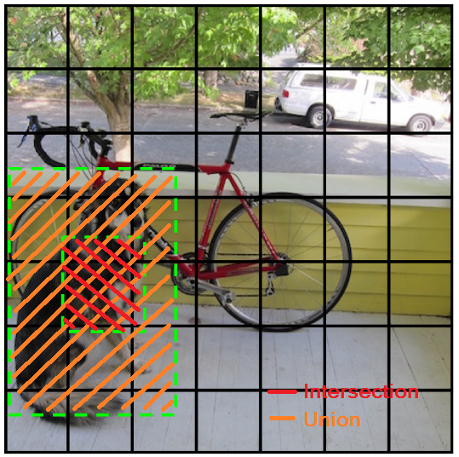
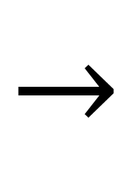
Múltiples predicciones
Debemos quedarnos con las más aproximadas
Intersection over unión (IOU) = $\frac{área de intersección}{área de unión}$
$$→$$
Notes:
Slide imagen más texto.
En las slides de recursos encontraremos diferentes imágenes recortadas para este tamaño.
En el caso de que se quiera insertar otro recurso haremos clic en el icono de la imagen (después de insertar la diapositiva desde Nueva diapositiva > Slide imagen) y se elegirá la imagen, esta se adaptará al cuadro.
En el caso de que no nos guste su posición o encuadre, se puede redimensionar en Herramientas de Imagen > Restablecer imagen > Restablecer imagen y tamaño. Una vez en este punto la cuadraremos a la diapositiva.

Slide 27
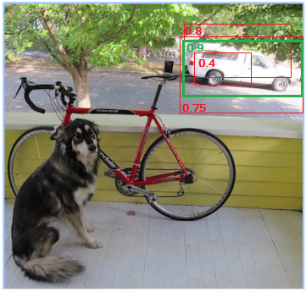
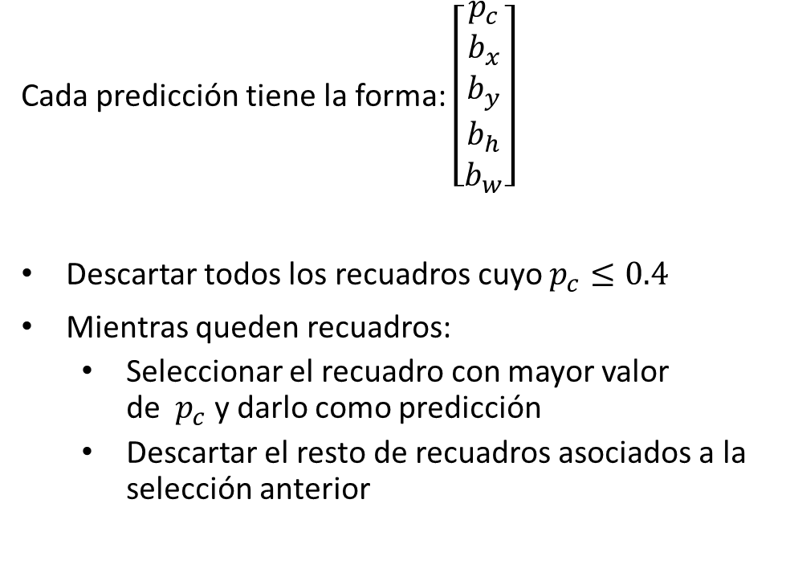
Non-max supression
Debemos quedarnos con el bounding box que más se ajusta
Algoritmo
Cada predicción tiene la forma: $\left[\begin{matrix}p_{c} \\ b_{x} \\ b_{y} \\ b_{h} \\ b_{w}\end{matrix}\right]$
Descartar todos los recuadros cuyo $p_{c}≤0.4$
Mientras queden recuadros:
Seleccionar el recuadro con mayor valor de${ p}_{c}$y darlo como predicción
Descartar el resto de recuadros asociados a la selección anterior
Notes:
Slide imagen más texto.
En las slides de recursos encontraremos diferentes imágenes recortadas para este tamaño.
En el caso de que se quiera insertar otro recurso haremos clic en el icono de la imagen (después de insertar la diapositiva desde Nueva diapositiva > Slide imagen) y se elegirá la imagen, esta se adaptará al cuadro.
En el caso de que no nos guste su posición o encuadre, se puede redimensionar en Herramientas de Imagen > Restablecer imagen > Restablecer imagen y tamaño. Una vez en este punto la cuadraremos a la diapositiva.

Slide 28
GRACIAS

